Slide 1

식용 곤충 요리 웹
BE : 김은희
FE : 정진욱

Slide 2
활용 데이터 / 내용
1. 요리법
농촌진흥청_창업을 위한 식용 곤충요리
(https://www.data.go.kr/data/15040895/openapi.do).
2. 구매 기능
충청북도_산업곤충 시중가격 모니터링 현황 조회
(https://www.data.go.kr/data/15079557/openapi.do)

Slide 3




시스템 구성
프런트엔드
백엔드
데이터베이스

Slide 4



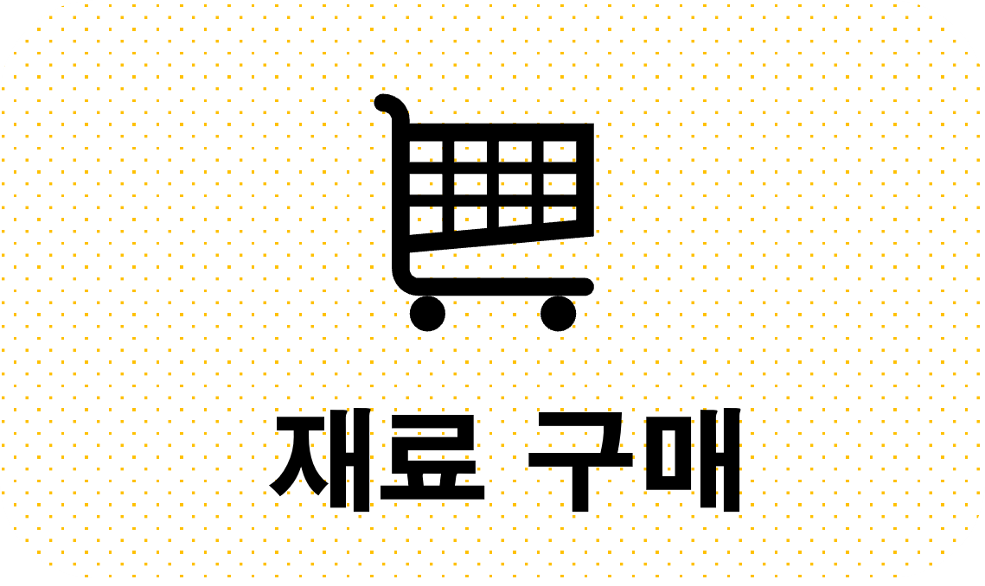

기능/화면설계 시연

Slide 5
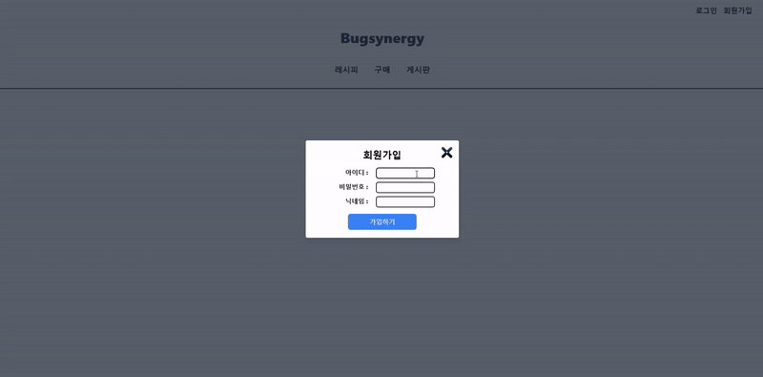

Slide 6
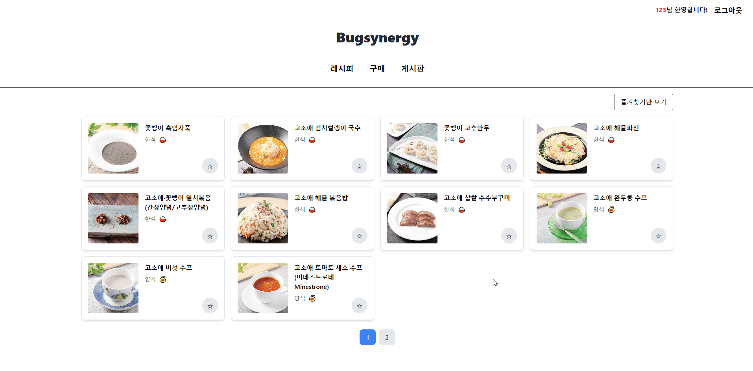

Slide 7


Slide 8
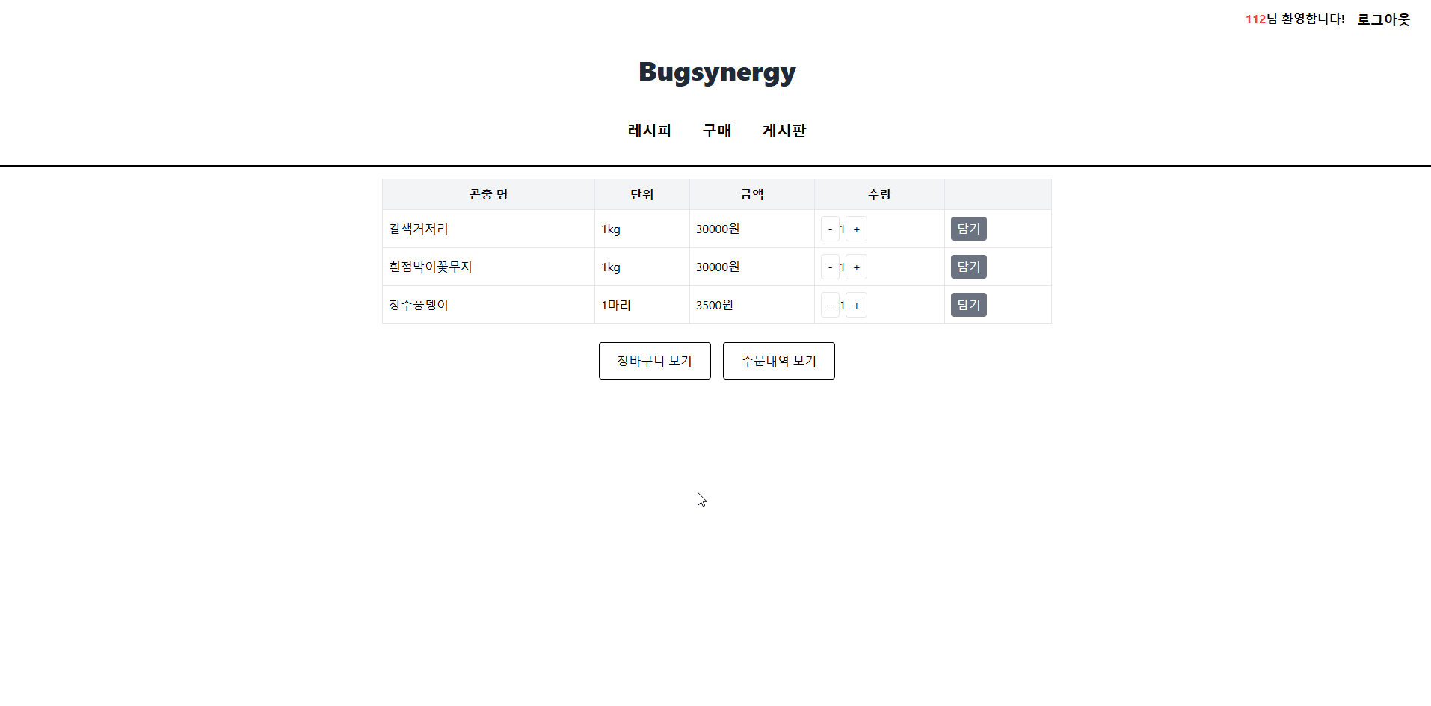

Slide 9
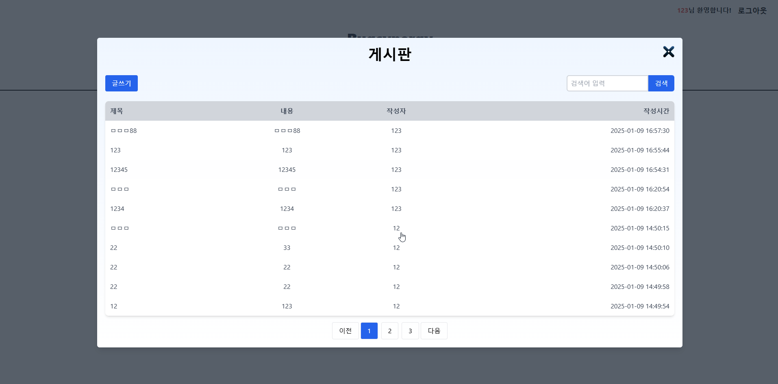

Slide 10
구매 기능 벡엔드
Shop(구매)
출력
Item(품목)
주문번호
주문자
주문일자
주문번호
주문일자
Item 객체
품목
가격
수량
주문번호

Slide 11
프로젝트 후기
데이터를 불러오고 화면에 표시 하는것이 생각보다
힘든 작업이었습니다. 오류를 고치기 위해 백엔드와
협력하는 과정에서 본인이 하고있는 작업에 대해 좀 더 이해할 수 있었습니다.
정진욱
김은희
구현하고 싶은 기능이 많았는데 시간 대비 실력 부족으로
다 하지 못하여 아쉬웠습니다. 그러나 시간만 충분하다면
나도 할 수 있겠구나라는 자신감이 생겼습니다.

Slide 13
화면 설계 상세 설명

Slide 14
회원가입
관리
signup
기능 상세 설명 | 기능 상세 설명
서비스 이용을 위한 화원가입 | 서비스 이용을 위한 회원 가입 | 서비스 이용을 위한 회원 가입
FE | 1 | 사용자가 입력한 ID, 비밀번호, 닉네임 등의 정보를 서버에 전달하여 회원가입 처리.
 | 2 | 가입에 필요한 항목 아이디 비밀번호 닉네임
 | 3
BE | 1 | 아이디, 비밀번호,닉네임을 받아 DB에 저장한 후 "회원가입 성공“ 반환
 | 2 | 비밀번호는 암호화하여 처리
 | 3
인터페이스 요구사항 | 인터페이스 요구사항
입력 | 아이디, 비밀번호, 닉네임 입력 후 화원가입 버튼 클릭 | 이메일(아이디), 이름, 비밀번호, 비밀번호 확인 입력 후 회원 가입 버튼 클릭
출력 | 성공 시: "회원가입 성공" 메시지 반환. 실패 시: "회원가입 실패"와 원인 반환. | 로그인 페이지

Slide 15
로그인
관리
login
기능 상세 설명 | 기능 상세 설명
서비스 이용을 위한 로그인 | 서비스 이용을 위한 회원 가입 | 서비스 이용을 위한 회원 가입
FE | 1 | ID와 비밀번호를 입력하여 서버에 토큰을 발급요청.
 | 2 | 성공 시 사용자 정보를 반환하고 로컬 스토리지에 토큰 저장.
 | 3 | 로그인에 필요한 항목 이메일 비밀번호
BE | 1 | 로그인 후 토큰 반환하여 사용자 인증
 | 2
 | 3
인터페이스 요구사항 | 인터페이스 요구사항
입력 | 아이디, 비밀번호 입력 후 로그인 버튼 클릭 | 이메일(아이디), 이름, 비밀번호, 비밀번호 확인 입력 후 회원 가입 버튼 클릭
출력 | 로그인 성공시 레시피 검색화면으로 이동. 실패시 “로그인 실패“ 메시지 및 원인 반환 | 로그인 페이지

Slide 16
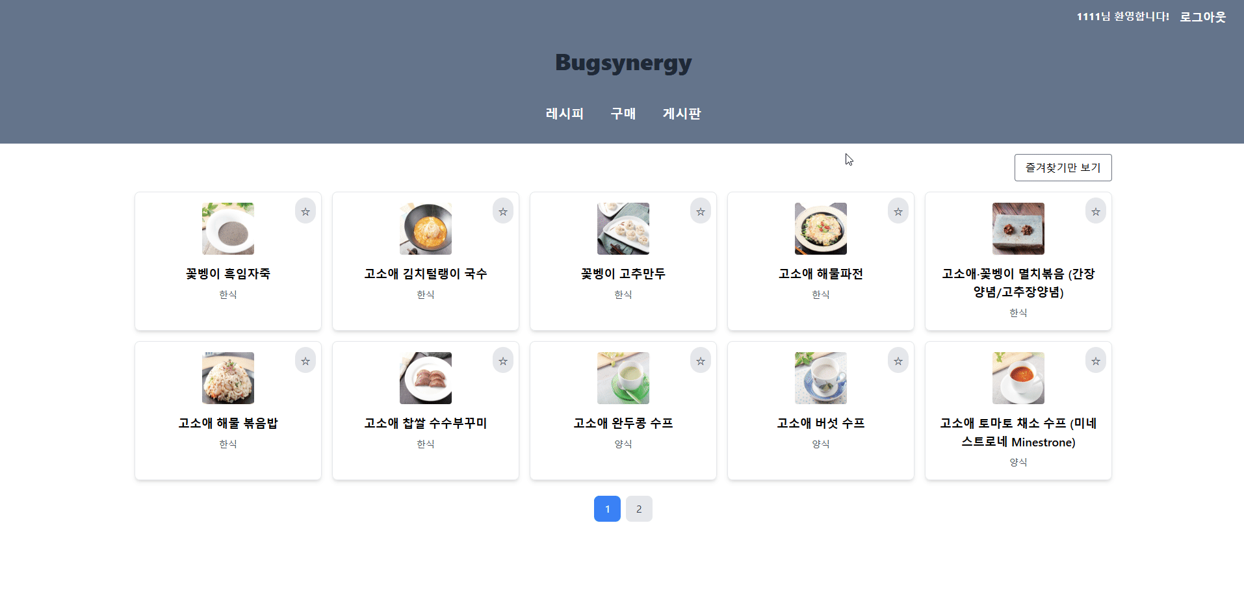
레시피 목록/즐겨찾기 보기
서비스
Recipe
기능 상세 설명 | 기능 상세 설명
레시피 목록 서비스 이용 | 서비스 이용을 위한 회원 가입 | 서비스 이용을 위한 회원 가입
FE | 1 | API를 이용하여 요리목록 호출
 | 2 | 레시피를 즐겨찾기에 추가 혹은 삭제하고 DB에 해당 데이터 전송
 | 3 | DB를 이용하여 즐겨찾기애 추가된 요리만 표시
BE | 1 | 해당 목록의 DB ID값을 받아 저장
 | 2 | 사용자 별로 즐겨찾기 목록 반환
 | 3
인터페이스 요구사항 | 인터페이스 요구사항
입력 | 즐겨찾기 버튼을 눌러 즐겨 찾기 등록 후 ‘즐겨찾기만 보기’ 버튼을 클릭 | 이메일(아이디), 이름, 비밀번호, 비밀번호 확인 입력 후 회원 가입 버튼 클릭
출력 | 즐겨찾기로 등록된 레시피만 호출 | 로그인 페이지

Slide 17
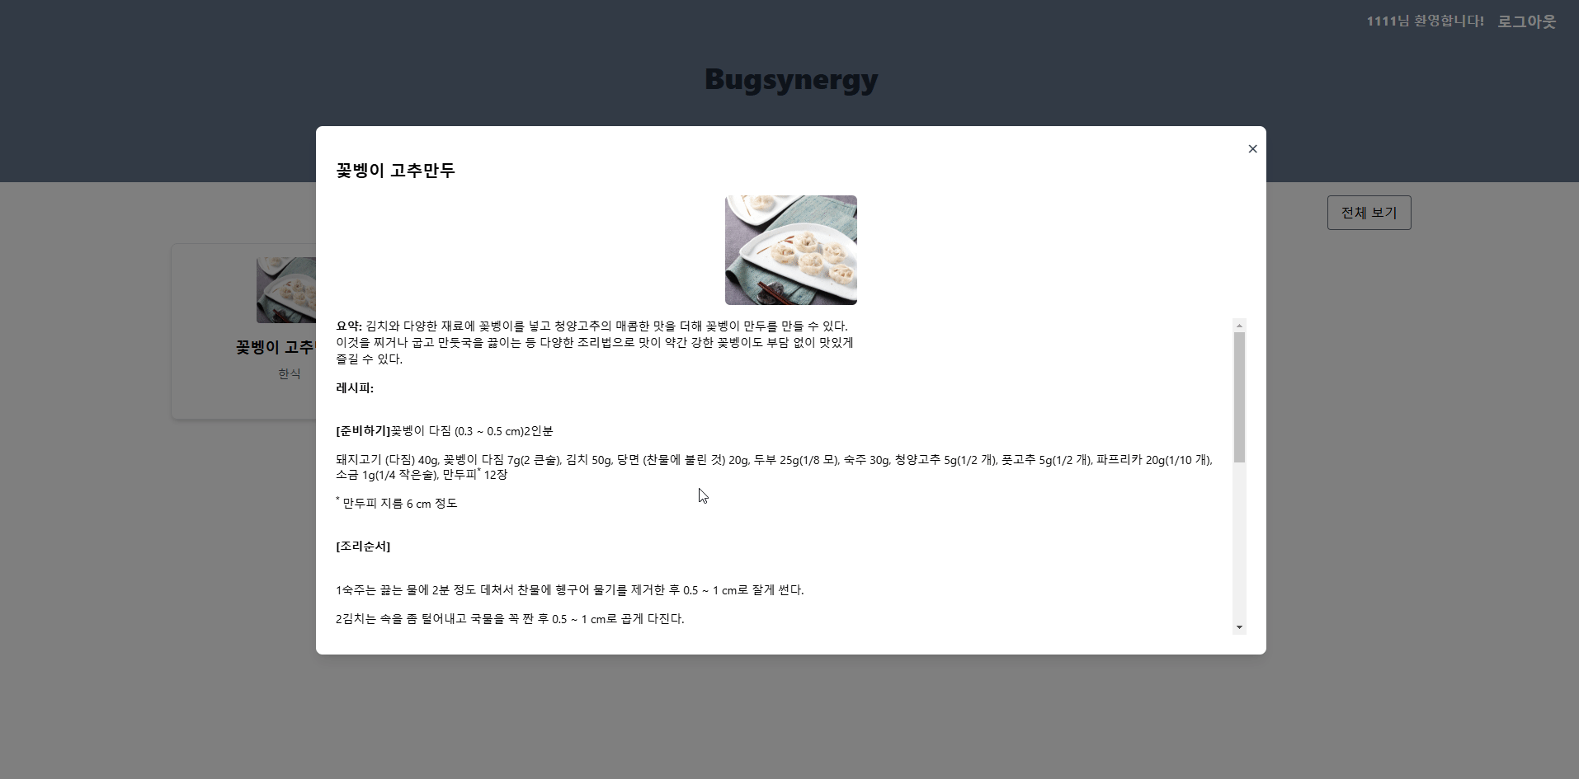
레시피 상세보기/댓글
서비스
Recipe
기능 상세 설명 | 기능 상세 설명
레시피 상세보기 | 서비스 이용을 위한 회원 가입 | 서비스 이용을 위한 회원 가입
FE | 1 | API를 이용하여 클릭한 요리의 레시피 호출
 | 2 | 해당 요리 레시피에 DB를 이용하여 댓글 조회/등록/수정/삭제 가능
 | 3
BE | 1 | 댓글 작성 : 댓글 번호,작성자,내용,작성일자를 받아 comment DB에 저장
 | 2 | 댓글 수정 1-1 댓글 번호, 내용 받아서 저장 후 수정된 댓글 목록 반환 1-2 댓글 작성자만 수정할 수 있도록 사용자 확인
 | 3 | 댓글 삭제 1-1 댓글 번호를 받아 삭제 1-2 댓글 작성자가 아닌 경우 "권한이 없습니다.“ 메시지 반환
인터페이스 요구사항 | 인터페이스 요구사항
입력 | 레시피 목록에서 요리를 선택 | 이메일(아이디), 이름, 비밀번호, 비밀번호 확인 입력 후 회원 가입 버튼 클릭
출력 | 선택한 요리의 레시피 및 댓글 표시 | 로그인 페이지

Slide 18
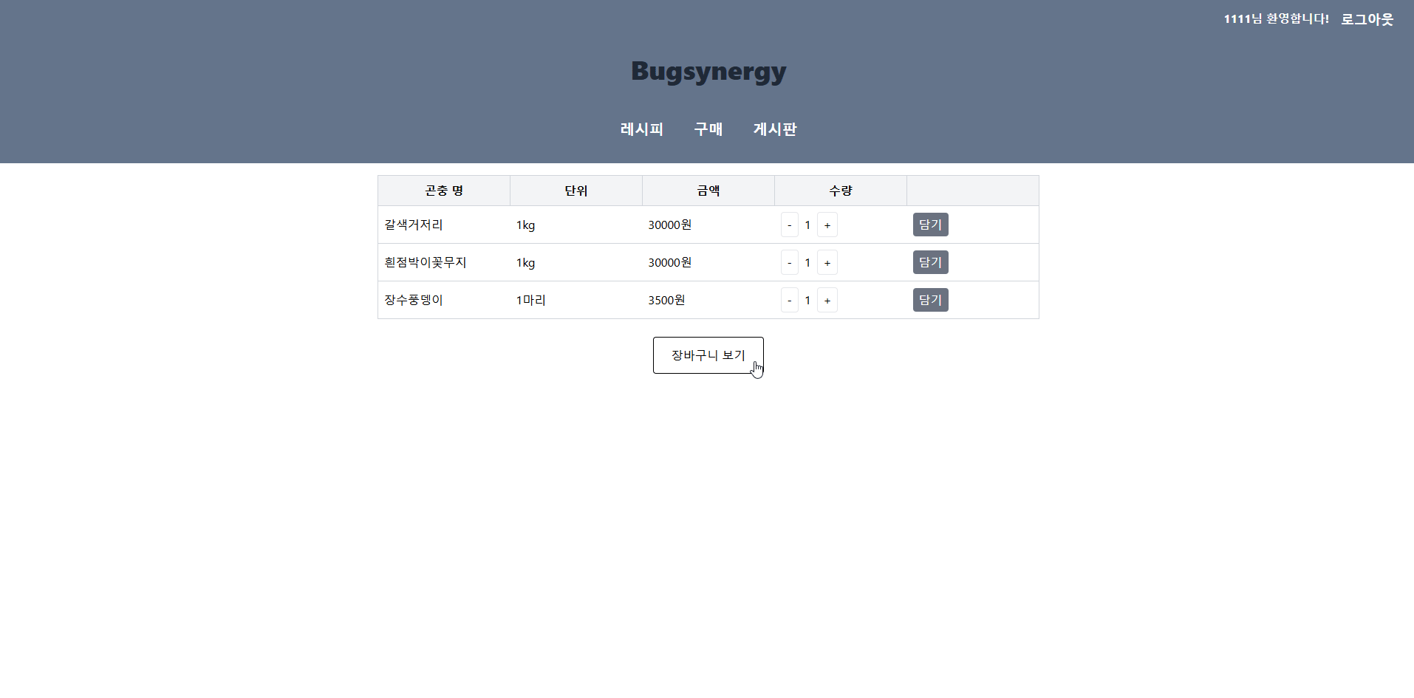
재료 구매
서비스
Buy
기능 상세 설명 | 기능 상세 설명
재료 장바구니/ 구매 | 서비스 이용을 위한 회원 가입 | 서비스 이용을 위한 회원 가입
FE | 1 | API를 이용하여 재료 및 시세 호출
 | 2 | 장바구니에 품목 추가/수정 및 총 금액 계산
 | 3 | 주문하기를 이용하여 DB로 데이터 전송
BE | 1 | 품목,수량,단가 받아 Shop엔티티에 저장 품목은 따로 Item엔티티에 저장
 | 2
 | 3
인터페이스 요구사항 | 인터페이스 요구사항
입력 | 원하는 품목의 수량을 선택하여 장바구니에 담기 | 이메일(아이디), 이름, 비밀번호, 비밀번호 확인 입력 후 회원 가입 버튼 클릭
출력 | 장바구니에 담긴 품목들을 계산하여 총 금액 표시 | 로그인 페이지

Slide 19
게시판
커뮤니티
Board
기능 상세 설명 | 기능 상세 설명
게시판 기능 | 서비스 이용을 위한 회원 가입 | 서비스 이용을 위한 회원 가입
FE | 1 | DB로 부터 데이터를 받아와 게시판 내용 표시
 | 2 | 검색어 입력을 통해 키워드가 포함된 게시글 검색 가능
 | 3 | 게시글 작성/수정/삭제
BE | 1 | 로그인 여부에 상관없이 게시글 목록 보기 가능
 | 2 | 검색기능
 | 3 | 인증된 사용자가 작성한 게시글 반환
인터페이스 요구사항 | 인터페이스 요구사항
입력 | 헤더부분의 게시판 버튼을 클릭하여 게시판 호출 | 이메일(아이디), 이름, 비밀번호, 비밀번호 확인 입력 후 회원 가입 버튼 클릭
출력 | 제목/ 내용/작성자/작성시간 표시 | 로그인 페이지

Slide 20
REST API 명세

Slide 21
REST API 명세 목록
Index | Method | URI | 설명 | 화면ID
1 | POST | /members/join | 회원가입 전송 : userid, password, nickname | Users
2 | GET/POST | /board/getBoardList | 기본으로 게시글 목록 반환, 특정 키워드를 포함한 게시글 검색하여 목록 반환 | Board-01
3 | GET | /board/getBoard | 작성한 게시글 반환 | Board-02
4 | POST | /board/insertBoard | 게시글 입력 | Board-03
5 | PUT | /board/updateBoard | 게시글 수정 | Board-04
6 | GET | /board/deleteBoard | 게시글 삭제 후 게시글 반환 전송 : seq(게시글 번호) | Board-05
7 | POST | /member/favorites/insertFavo | 즐겨찾기 추가 전송 : userId, dataNo | Favorites-01
8 | GET | /member/favorites/getFavo | 즐겨찾기 목록 보여주기 전송 : userId | Favorites-02
9 | GET | /member/favorites/deleteFavo | 즐겨찾기 삭제 전송 : userId, dataNo | Favorites-03

Slide 22
REST API 명세 목록
Index | Method | URI | 설명 | 화면ID
11 | GET | /comments/getComments | 댓글목록 반환 반환하는 데이터 : id(코멘트 번호),member 객체 (화면에는 닉네임으로 보여줌), content, createDate(작성일자), updateDate(수정한 경우 수정일자)
12 | POST | /comments/insertComment | 댓글 작성 받는 데이터 : content 반환: 댓글목록
13 | PUT | /comments/updateComment | 댓글 수정 받는 데이터 : id(코멘트 번호), content 반환 : 댓글 목록
14 | DELETE | /comments/deleteComment/{seq} | 댓글 삭제 받는 데이터 : seq(삭제할 댓글 번호)
15 | POST | /login | 로그인 전송 : userid, password
16 | GET | /shop/getShop
17 | POST | /shop/insertShop
18 | DELETE | /shop/deleteShop/{shopid}
19 | DELETE | /shop/deleteItem/{itemid}

Slide 23
Database 설계

Slide 24
Table 명세
테이블 명 | member | URI | 테이블 설명 | 회원정보
컬럼명 | 타입 | 길이 | Not Null | Key | Default | 설명
id | BIGINT | - | O | PK | - | 순서
nickname | VARCHAR | 255 |  |  | - | 별명
password | VARCHAR | 255 |  |  | - | 비밀번호
userid | VARCHAR | 255 |  |  | - | 아이디
role | ENUM('ROLE_ADMIN’, 'ROLE_MEMBER') | - |  |  | - | 권한 자격

Slide 25
Table 명세
테이블 명 | board | URI | 테이블 설명 | 게시판
컬럼명 | 타입 | 길이 | Not Null | Key | Default | 설명
seq | BIGINT | - | O | PK | - | 순서
cnt | BIGINT | - |  |  | null | 조회수
content | VARCHAR | 255 |  |  | null | 글 내용
create_date | DAATETIME | 6 |  |  | null | 작성일자
title | VARCHAR | 255 |  |  | null | 글 제목
member_id | BIGINT | - | O |  | - | 작성자 식별 번호

Slide 26
Table 명세
테이블 명 | favorites | URI | 테이블 설명 | 즐겨찾기
컬럼명 | 타입 | 길이 | Not Null | Key | Default | 설명
id | BIGINT | - | O | PK | - | 순서
user_id | VARCHAR | 255 | O |  | - | 아이디
data_no | int | - | O |  | - | 권한자격

Slide 27
Table 명세
테이블 명 | comment | URI | 테이블 설명 | 댓글
컬럼명 | 타입 | 길이 | Not Null | Key | Default | 설명
seq | BIGINT | - | O | PK | - | 순서
content | VARCHAR | 255 |  |  | - | 별명
create_date | DATETIME | 6 |  |  | - | 비밀번호
update_date | DATETIME | 6 |  |  | - | 아이디
member_id | VARCHAR | 255 | O |  | - | 권한 자격

Slide 28
Table 명세
테이블 명 | item | URI | 테이블 설명 | 품목
컬럼명 | 타입 | 길이 | Not Null | Key | Default | 설명
id | BIGINT | - | O | PK | - | 순서
item | VARCHAR | 255 |  |  | - | 품목(곤충)명
price | FLOAT | - | O |  | - | 단가
quantity | INT | - | O |  | - | 주문 수량
shop_id | BIGINT | - |  |  | - | 주문아이디
amount | FLOAT | - | O |  |  | 총금액

Slide 29
Table 명세
테이블 명 | SHOP | URI | 테이블 설명 | 주문목록
컬럼명 | 타입 | 길이 | Not Null | Key | Default | 설명
id | BIGINT | - | O | PK | - | 순서
create_date | DATETIME | 6 |  |  | - | 주문날짜
total_amount | FLOAT | 255 | O |  | - | 주문한 총 금액
user_id | VARCHAR | 255 |  |  | - | 주문자 아이디

